Slide 1
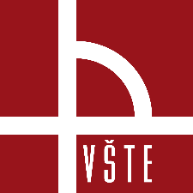
Vysoká škola technická a ekonomická v Českých Budějovicích
Moderní slévárenské
technologie
Přednášky pro studijní program Strojírenství
Doc. Ing. Ladislav SOCHA, Ph.D. a kol.
Přednáška č. X: Doplnit název přednášky111

Slide 2
Vysoká škola technická a ekonomická v Českých Budějovicích
Základní druhy slitin hliníku, hořčíku, mědi a zinku
Přednáška č. 10
Přednáška č. X: Doplnit název přednášky222

Slide 3
Rozdělení slitin neželezných kovů
Druhy slitin – tvářené, slévárenské
  Druhy slitin se rozlišují zejména podle základního prvku
  Prvek, jehož obsah je ve slitině nejvyšší, obvykle více než 50 %, podle něho pak hovoříme např. o slitinách hliníku, hořčíku, slitinách, mědi apod.
Podle technologie, která se bude pro slitin používat, se slitiny rozdělují na slitiny slévárenské a slitiny pro tváření
  Slitiny pro tváření mají obvykle nižší obsah přísadových prvků a mají dobré plastické vlastnosti
  Podle teplot tváření se tyto slitiny dělí na slitiny pro tváření za studena a slitiny pro tváření za tepla
  Slévárenské slitiny mají zpravidla vyšší obsah přísadových prvků, než slitiny pro tváření, také vetší pevnost a tvrdost, ale nižší plastické vlastnosti
  Chemické složení musí být takové, aby slitina kromě požadovaných vlastností měla i dobré vlastnosti slévárenské
Podle hustoty se slitiny dělí slitiny lehkých kovů a slitiny těžkých neželezných kovů
  Do skupiny lehkých slévárenských slitin patří především slitiny hliníku, hořčíku a titanu
  Do skupiny těžkých slitin patří především slitiny mědi, niklu, kobaltu, zinku, olova, cínu a dalších kovů
Přednáška č. X: Doplnit název přednášky333

Slide 4
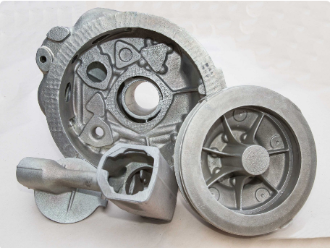
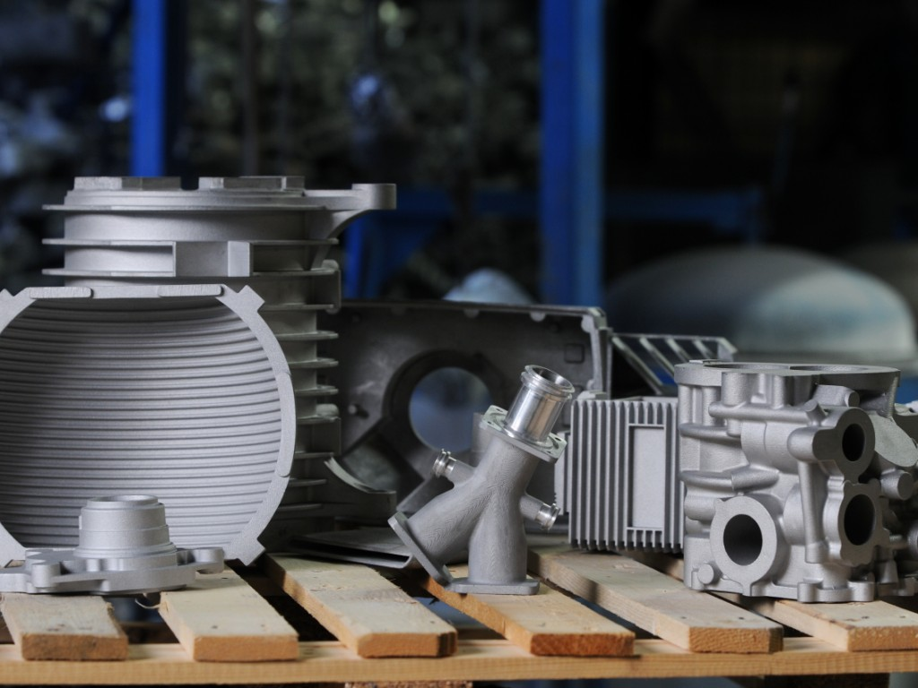
Rozdělení slitin neželezných kovů
Podle tavící teploty se dělí na nízkotavitelné (600°C), se střední tavící teplotou (1500 °C) a s vysokou tavící teplotou
Po samostatných skupin se obvykle zařazují ušlechtilé kovy – zejména stříbro, zlato, platina, dále tzv. kovy vzácných zemin, kovy radioaktivní a polovodiče
Podle objemu výroby odlitků z neželezných slitin jsou nejpoužívanější slitiny hliníku, jejich podíl představuje více než 90 % hmotnosti všech odlitků z neželezných slitin – výborný poměr mezi hmotností a mechanickými vlastnostmi, příznivá cen, poměrně snadná technologie výroby a dobré technologické vlastnosti
Technicky velmi významnou skupinou jsou odlitky z hořčíkových slitin, jejich produkce se v současné době velmi prudce zvyšuje, důvodem je zejména nízká hmotnost při mechanických vlastnostech, přibližně srovnatelných se slitinami hliníku
Odlitky z hořčíkových slitin
Přednáška č. X: Doplnit název přednášky444
Odlitky z hliníkových slitin

Slide 5
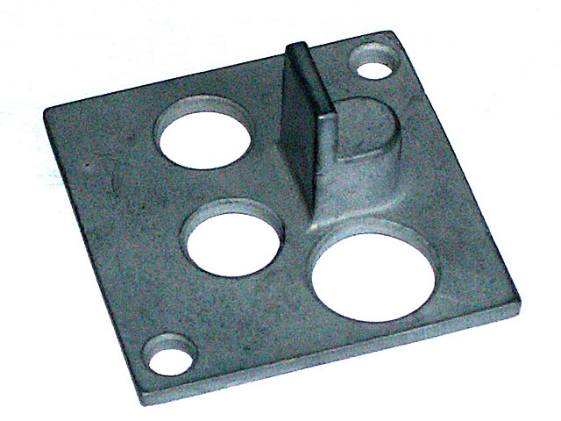
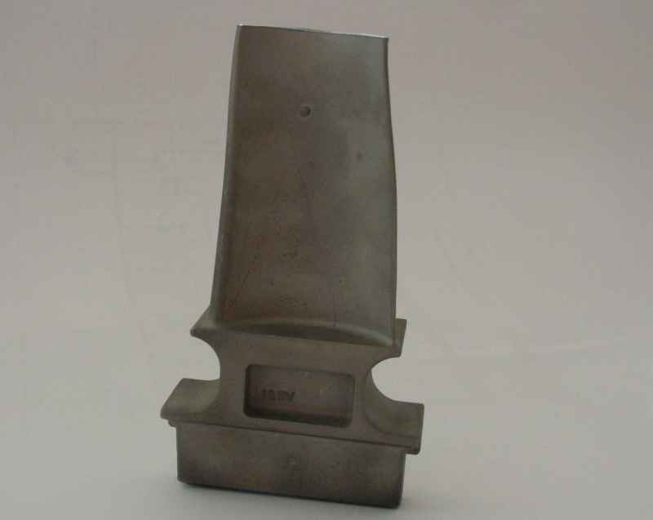
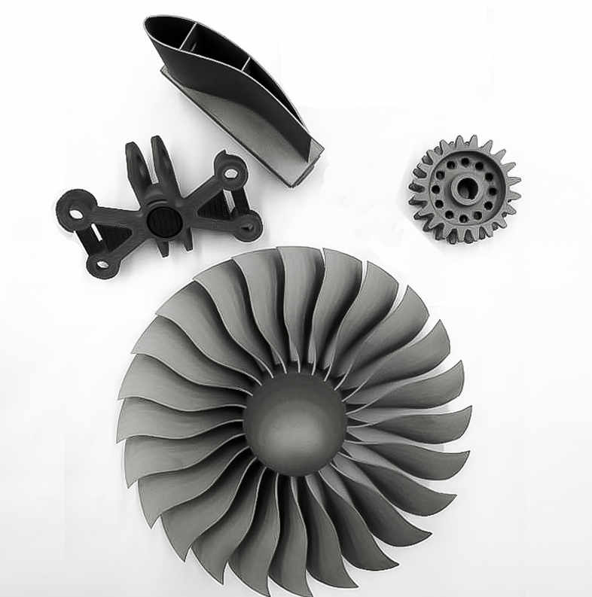
Rozdělení slitin neželezných kovů
Dalšími významnými materiálovými skupiny jsou slitiny mědi a zinku
Technicky velmi významné jsou slitiny niklu s výbornými mechanickými vlastnostmi za vysokých teplot a odolností proti korozi, používají se zejména v leteckém a automobilovém průmyslu, např. pro součásti motorů, dmychadel a spalovacích turbín
Technicky velmi progresivním materiálem jsou slitiny titanu, které díky svým mimořádným mechanickým vlastnostem za normálních i za vysokých teplot a díky poměrně nízké hustotě, nacházejí uplatnění zvláště v leteckém, kosmickém a automobilovém průmyslu
Přednáška č. X: Doplnit název přednášky555
Odlitek z zinkové slitiny
Odlitek z niklové slitiny
Odlitky ze slitin titanu

Slide 6
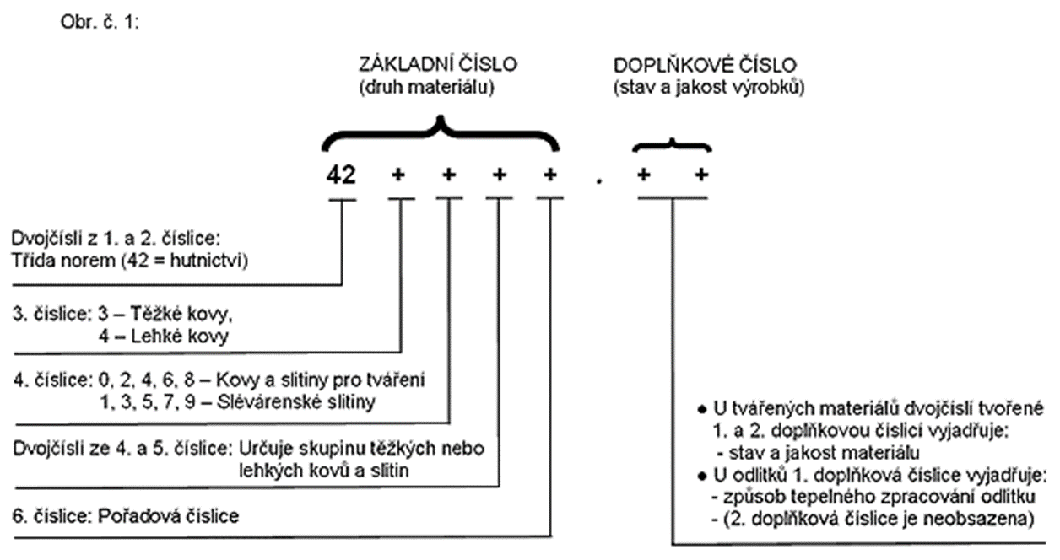
Způsob značení slitin neželezných kovů
Slitiny se označují číselně nebo chemickými značkami
Číselné značení je určeno příslušnými evropskými, národními, podnikovými nebo jinými normami. Z číselného označení obvykle nevyplývá chemické složení slitiny
Značení chemickými značkami uvádí střední obsah hlavních prvků v procentech. Na první pozici je značka základního prvku, na dalších místech značky přísadových prvků v pořadí jejich obsahu. Číslice za značkou prvku značí jeho střední obsah ve slitině. Při obsahu nižším než 1 % se obvykle množství prvku neuvádí
Materiálové normy obvykle připouští znační slitin oběma způsoby
Při značení čistých kovů se k chemické značce kovu připojuje číslice, označující obsah základního kovu procentech, zbytek tvoří nečistoty
Přednáška č. X: Doplnit název přednášky666

Slide 7
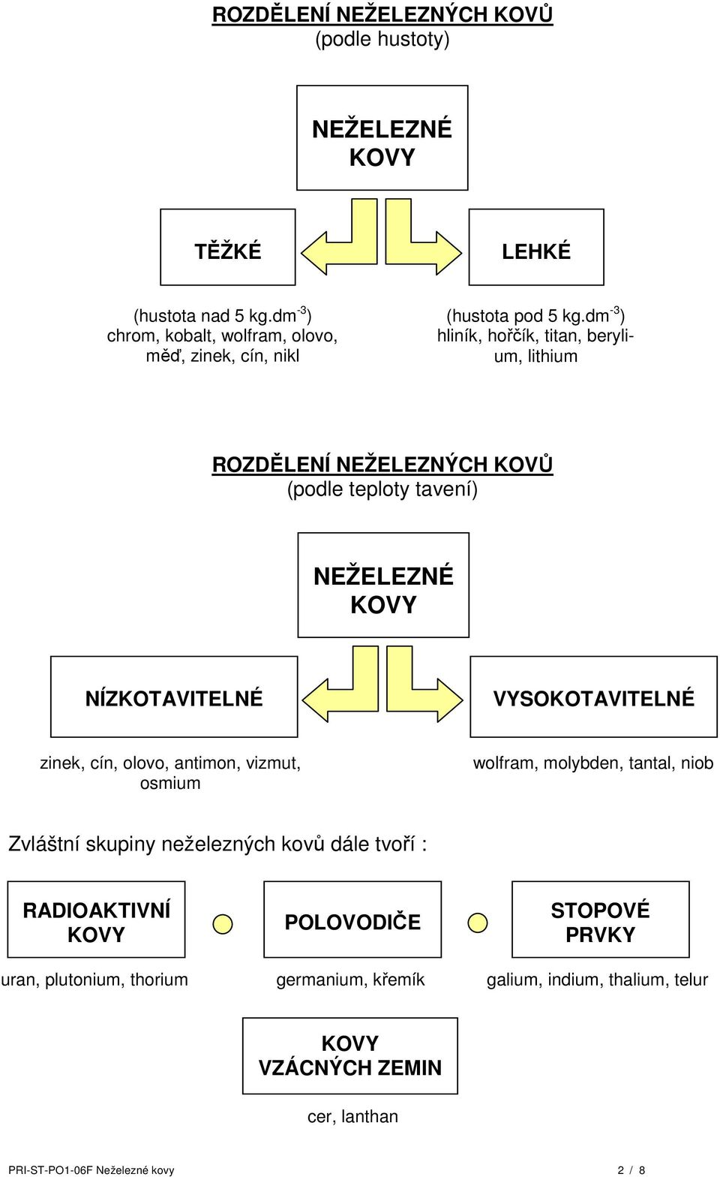
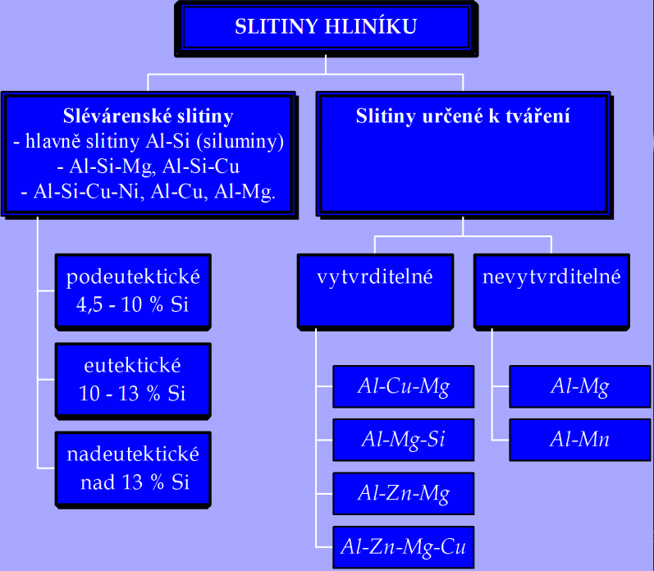
Neželezné kovy
Neželezné kovy jsou všechny kovy a slitiny, u nichž je základním prvkem jiný než železo
Největší využití mají tyto neželezné kovy: hliník (Al), měď (Cu), hořčík (Mg), zinek (Zn), olovo (Pb), titan (Ti), nikl (Ni) a jejich slitiny
Čisté kovy se pro výrobu nepoužívají, pouze některé
Nejvíce se používají Al slitiny
Přednáška č. X: Doplnit název přednášky777

Slide 8
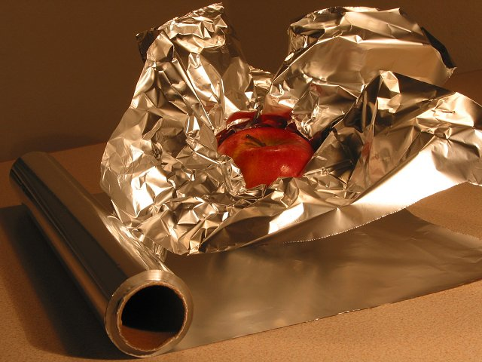
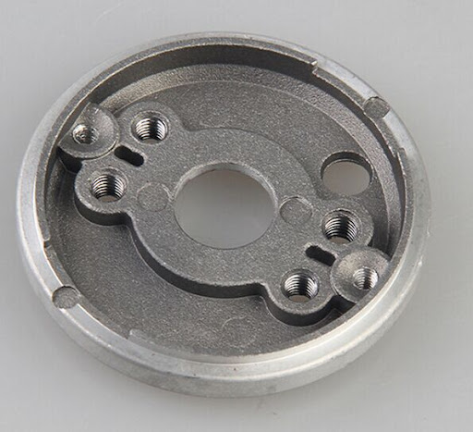
Hutní hliník
Čistý hliník se používá výjimečně
Čistota 99 až 99,9 % Al obsahuje vždy z prvovýroby nečistoty – především Fe, Si, Cu, Mg, dále Mn, V, Ti, Zn, které ovlivňují jeho vlastnosti
Tento technicky čistý hliník s nízkými hodnotami mechanických vlastností a špatnou slévatelností se k výrobě odlitků používá naprosto výjimečně
Slitiny hliníku
Konstrukční účely
Malá hustota, dobré mechanické vlastnosti, nemagnetické, dobře obrobitelné, vyhovující odolnosti proti korozi
Tvářené nebo slévárenské
Tvářené slitiny
  Dobře tvárné
  Plechy, dráty, trubky, různé profily, tyče nebo výkovky
Slévárenské slitiny
  Vyšší obsah příměsí – snižuje se tvárnost
Přednáška č. X: Doplnit název přednášky888

Slide 9
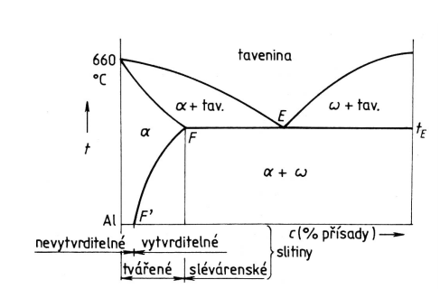
Rozdělení slitin hliníku
Základní rozdělení slitin hliníku z hlediska jejich vhodnosti ke tváření, slévání a tepelného zpracování vytvrzováním ukazuje rovnovážný diagram
Podle vhodnosti způsobu výroby se slitiny hliníku dělí na:
  Slitiny pro tváření
  Slitiny pro odlitky
Podle možnosti precipitačního vytvrzování se slitiny hliníku dělí na:
  Slitiny vytvrditelné
  Slitiny nevytvrditelné
K tváření jsou vhodné slitiny s nižšími obsahy přísadových prvků
Slitiny s vyšším obsahem přísadových prvků, v jejichž struktuře se vyskytuje eutektikum, jsou méně tvárné za tepla, mají však velmi dobré slévárenské vlastnosti, přičemž nejlépe slévatelné jsou slitiny eutektické
Vytvrzováním se zlepšují mechanické vlastnosti
Ze slitin k odlévání jsou pro vytvrzování vhodné pouze ty, které obsahují menší množství eutektika ve struktuře

Slide 10
Slitiny hliníku
Z velkého počtu vyvinutých a odzkoušených slitin se v běžné slévárenské praxi používají základní typy:
  Al-Si (tzv. siluminy)
  Al-Cu (tzv. duralaluminiumy)
  Al-Mg (tzv. hydronalium)
Elektrotechnický průmysl (elektrovodivý materiál, kondenzátory), chemicky a potravinářský průmysl (dobrá tepelná vodivost a odolnost proti korozi v kyselém prostředí), obaly a chranné povlaky, velká část Al se spotřebuje při výrobě slitin Al (slitiny k tváření a slévárenské slitiny se širokým použitím zejména v automobilovém a leteckém průmyslu)
Další vzájemné kombinace a množství přísad vytváří řadu druhů slitin odvozených od základních typů, např. nejpoužívanější: Al-Si-Mg, Al-Si-Cu, Al-Cu-Si a Al-Mg-Si
Značení slitin neželezných kovů je v ČR dáno normou ČSN 42 1401, zachovává původní šestimístné číslování dle druhu materiálu
Přednáška č. X: Doplnit název přednášky101010

Slide 11
Slitiny hliníku
Doplněné ev. dvoumístným číslem označujícím stav, čtvrté číslo sudé označuje lehké slitiny, liché číslo slitiny slévárenské, poslední trojčíslí určuje slitinu podle chemického složení a z výrobního hlediska
Zahraniční normy, např. DIN, ASTM apod., a zejména také označení chemickými značkami, které je nejnázornější
Vlastnosti některých hliníkových slitin je možno zlepšit vytvrzování – předmět je nejprve ohřátý na určitou teplotu (kolem 500°C), tzv. rozpouštěcí žíhání, následně se ohřátý předmět rychle ochladí až na normální teplotu ponořením do vody a pak se nechá ležet několik dní na vzduchu při normální teplotě – přírodní stárnutí, nebo se mírně ohřeje na teploty (kolem 150°C) po několik hodin – umělé stárnutí
Rychlým ochlazením se získá měkká a houževnatá slitina, uložením na vzduchu nebo mírným ohřevem se pevnost a tvrdost slitiny zvětší, čímž dojde k poklesu houževnatosti
K vytvrzování jsou vhodné slitiny hliníku, obsahující zejména měď nebo křemík
Předpokladem vytvrzování je, aby slitinu bylo možno přechladit, tj. rychlým ochlazením vytvořit přesycený tuhý roztok, tedy nerovnovážný stav; vytvrzují se hlavně tvářené slitiny
Přednáška č. X: Doplnit název přednášky111111

Slide 12
Slévárenské slitiny typu Al-Si (siluminy)
Obsahují 5 až 20 % Si a další přísady , z nichž nejčastější je Mn
Obsah křemíku je vyšší než je jeho max. rozpustnost v tuhém roztoku Al
Dobře slévatelný, odolává různým korozním vlivům, špatně obrobitelný
Zlepšení mechanických vlastností siluminu se dosáhne menší přísadou hořčíku, která umožní vytvrzování slitiny
Vytvrzovatelný silumin se používá na skříně leteckých motorů, na součásti v automobilovém a leteckém průmyslu, zejména na složité a tenkostěnné odlitky
Podle rovnovážného diagramu tvoří pak hliník s křemíkem eutektický systém s omezenou rozpustností Si v Al
Slitiny Al-Si lze rozdělit na:
  podeutektické - s obsahem Si do 10 % (nejpočetnější skupina)
  eutektické - s obsahem Si v oblasti eutektického složení
  nadeutektické - s obsahem Si nad eutektickým složením, hranice není přesně defino­vána, charakteristický je výskyt fáze (3 ve struktuře)
Přednáška č. X: Doplnit název přednášky121212

Slide 13
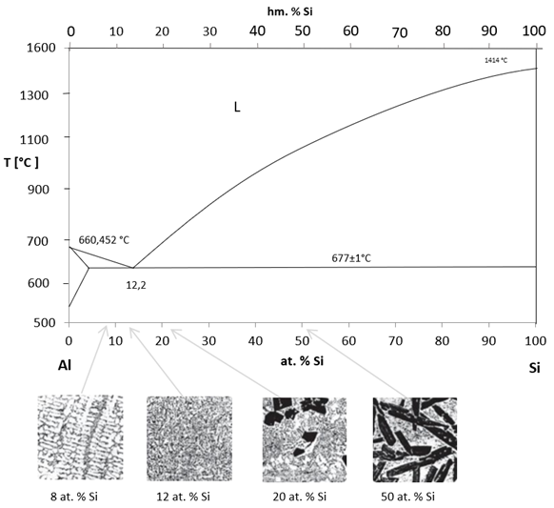
Slévárenské slitiny typu Al-Si (siluminy)
rovnovážný diagram Al-Si a typické strukturní složení dle obsahu Si
Přednáška č. X: Doplnit název přednášky131313

Slide 14
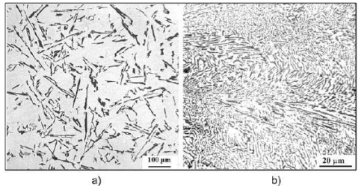
Slévárenské slitiny typu Al-Si (siluminy)
Pokud nejsou legovány dalšími prvky, označují se jako binární nebo jednoduché siluminy
Binární siluminy Al-Si se však používají zřídka, osvědčily se hlavně jako pájky
K odlévání tvarových odlitků se používají tzv. speciální siluminy s dalšími přísadovými prvky
Přednáška č. X: Doplnit název přednášky141414
ukázka struktury nemodifikovaného: (a) a modifikovaného (b) siluminu AlSi12

Slide 15
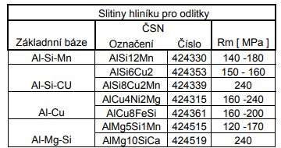
Speciální siluminy
Největší vliv na zlepšení pevnostních charakteristik siluminů mají přísady mědi a hořčíku, které umožňují takto vznikající speciální siluminy Al-Si-Cu a Al-Si-Mg vytvrzovat a dosáhnout vysokou pevnost
Přísadami ještě dalších prvků (Mn, Ti, Zn, Ni) vznikají siluminy o čtyřech i více složkách, které mají zlepšené některé další vlastnosti
Slévárenské vlastnosti všech speciálních siluminů jsou však horší než u siluminů binárních
V automobilovém průmyslu se používají např. siluminy s přísadou niklu a mědi, příp. železa
Přednáška č. X: Doplnit název přednášky151515
pevnost vybraných slitin hliníku pro odlitky

Slide 16
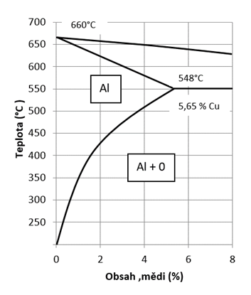
Slévárenské slitiny Al-Cu (duraly)
Nejčastějšími přísadami jsou Mg, Cu, Si, Zn a Ni
Měď tvoří s hliníkem slitiny s omezenou rozpustností v tuhém roztoku a eutektikem
Rozpustnost mědi v hliníku při eutektické teplotě 548°C je max.5,7 % a při ochlazování se snižuje
Vytvrditelné s vysokou pevností, tažností a lomovou houževnatostí
Snižující se rozpustnost Cu umožňuje provádět vytvrzování za tepla i za studena
Velmi důležitý konstrukční materiál na stavbu letadel, kolejových vozidel, automobilů aj.
Menší odolnosti proti korozi, díky obsahu mědi
Pokud je nutná odolnost proti korozi, používá se plátovaný dural
Když jsou na materiál kladen větší požadavky, používá se superdural s vyšším obsahem hořčíku
rovnovážný diagram Al-Cu
Přednáška č. X: Doplnit název přednášky161616

Slide 17
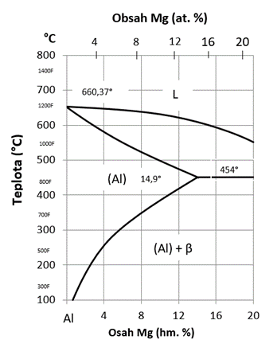
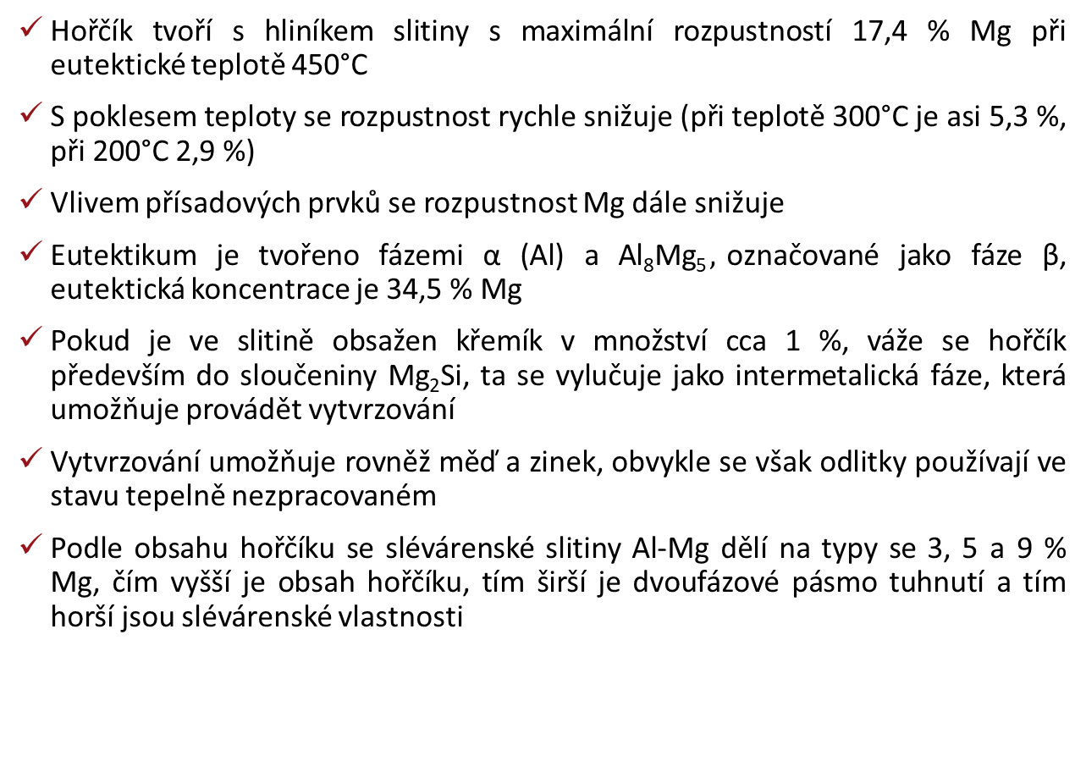
Slévárenské slitiny typu Al-Mg (hydronalium)
Hořčík tvoří s hliníkem slitiny s maximální rozpustností 17,4 % Mg při eutektické teplotě 450°C
S poklesem teploty se rozpustnost rychle snižuje (při teplotě 300°C je asi 5,3 %, při 200°C 2,9 %)
Vlivem přísadových prvků se rozpustnost Mg dále snižuje
Eutektikum je tvořeno fázemi α (Al) a Al₈Mg₅$,$označované jako fáze β, eutektická koncentrace je 34,5 % Mg
Pokud je ve slitině obsažen křemík v množství cca 1 %, váže se hořčík především do sloučeniny Mg₂Si, ta se vylučuje jako intermetalická fáze, která umožňuje provádět vytvrzování
Vytvrzování umožňuje rovněž měď a zinek, obvykle se však odlitky používají ve stavu tepelně nezpracovaném
Podle obsahu hořčíku se slévárenské slitiny Al-Mg dělí na typy se 3, 5 a 9 % Mg, čím vyšší je obsah hořčíku, tím širší je dvoufázové pásmo tuhnutí a tím horší jsou slévárenské vlastnosti
Přednáška č. X: Doplnit název přednášky171717
rovnovážný diagram Al-Mg

Slide 18
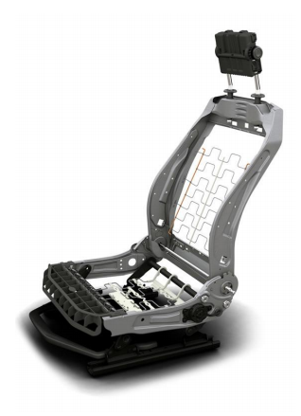
Slévárenské slitiny hořčíku
Převážná část hořčíkových slitin se zpracovává odléváním
Hlavním přísadovým prvkem je téměř výhradně hliník, slitiny Mg-Al s nízkou hmotností
Čím je ve slitině vyšší obsah hliníku, tím lepší je zabíhavost
Ze slitin hořčíku je nejznámější tzv. elektron, obsahující též zinek a mangan, který se přidává do každé hořčíkové slitiny , aby se zvětšila odolnost proti korozi a zmenšila vznítivost
Technicky zajímavé, ale výrobně mimořádně složité jsou superlehké slitiny Mg-Li
Nejčastěji používanou slitinou pro tlakové lití je slitina s 9 % Al a 1 % Zn, označovaná jako AZ91, má vynikající zabíhavost a umožňuje odlévat tenkostěnné, tvarově velmi komplikované odlitky, má vysokou pevnost, ale pouze střední tažnost a houževnost
Pro vyšší tažnost a houževnatost se snižuje obsah hliníku a zinek je nahrazen manganem – tyto materiály se používají pro odlitky s vysokými požadavky na bezpečnost, např. volanty aut, armatury řízení a díly sedadel
Přednáška č. X: Doplnit název přednášky181818

Slide 19
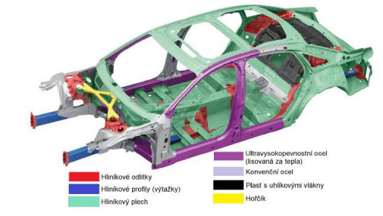
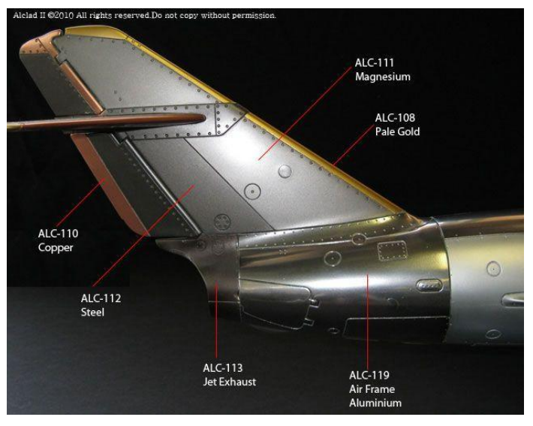
Slévárenské slitiny hořčíku
Přednáška č. X: Doplnit název přednášky191919

Slide 20
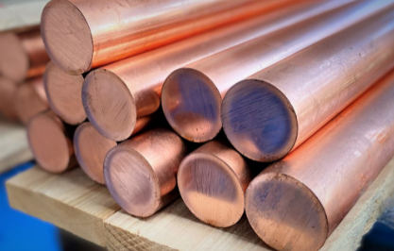
Slévárenské slitiny mědi
Využívají se jejich specifické mechanické, frikční, fyzikální, antikorozní a jiné vlastnosti
Podle hlavního přísadového prvku se dělí do dvou základních skupin – bronzy a mosazi
bronzy se podle hlavního přísadového prvku nebo skupiny přísadových prvků dělí do jednotlivých materiálových skupin, kdy nejvýznamnější skupiny jsou bronzy: cínové, cíno-olověné, hliníkové a olověné
Z dalších typů slitin se v menším rozsahu vyrábí slitiny Cu-Ni, Cu-Cr, Cu-Mn, Cu-Si, Cu-Be a další
Z hlediska slévárenského je důležitá šířka pásma tuhnutí mezi teplotami likvidu a solidu
Podle tohoto kritéria je možno slitiny rozdělit zhruba do 3 skupin:
  Slitiny s úzkým intervalem tuhnutí do asi 50 K. Mezi tyto slitiny patří žluté mosazi, manganový, hliníkový a niklový bronz (slitiny CuZnNiSnPb) a chromová měď,
  Slitiny s intervalem tuhnutí 50-110 K – do této skupiny patří zejména křemíková mosaz, křemíkový bronz a slitiny Cu-Ni,
  Slitiny s intervalem tuhnutí nad 110 K (až do asi 170 K) – cínový a cíno-olověný bronz, červený bronz a olověný bronz.
  Šířka intervalu tuhnutí má rozhodující význam pro schopnost dosazování kovu do tuhnoucího odlitku a pro makro- a mikrosegregaci přísadových prvků
Přednáška č. X: Doplnit název přednášky202020

Slide 21
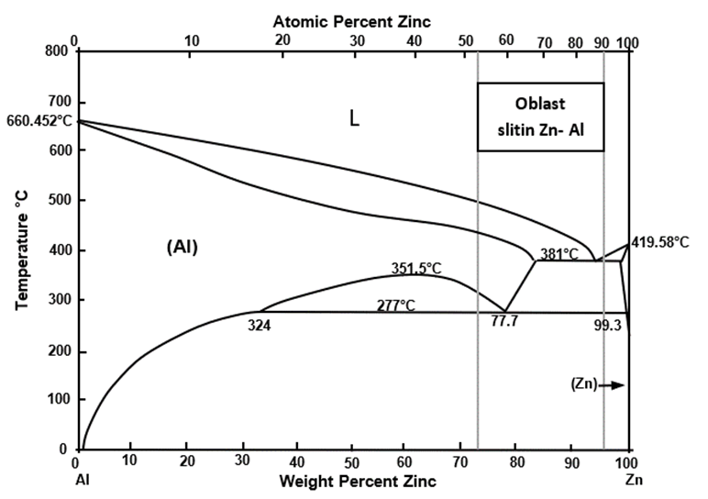
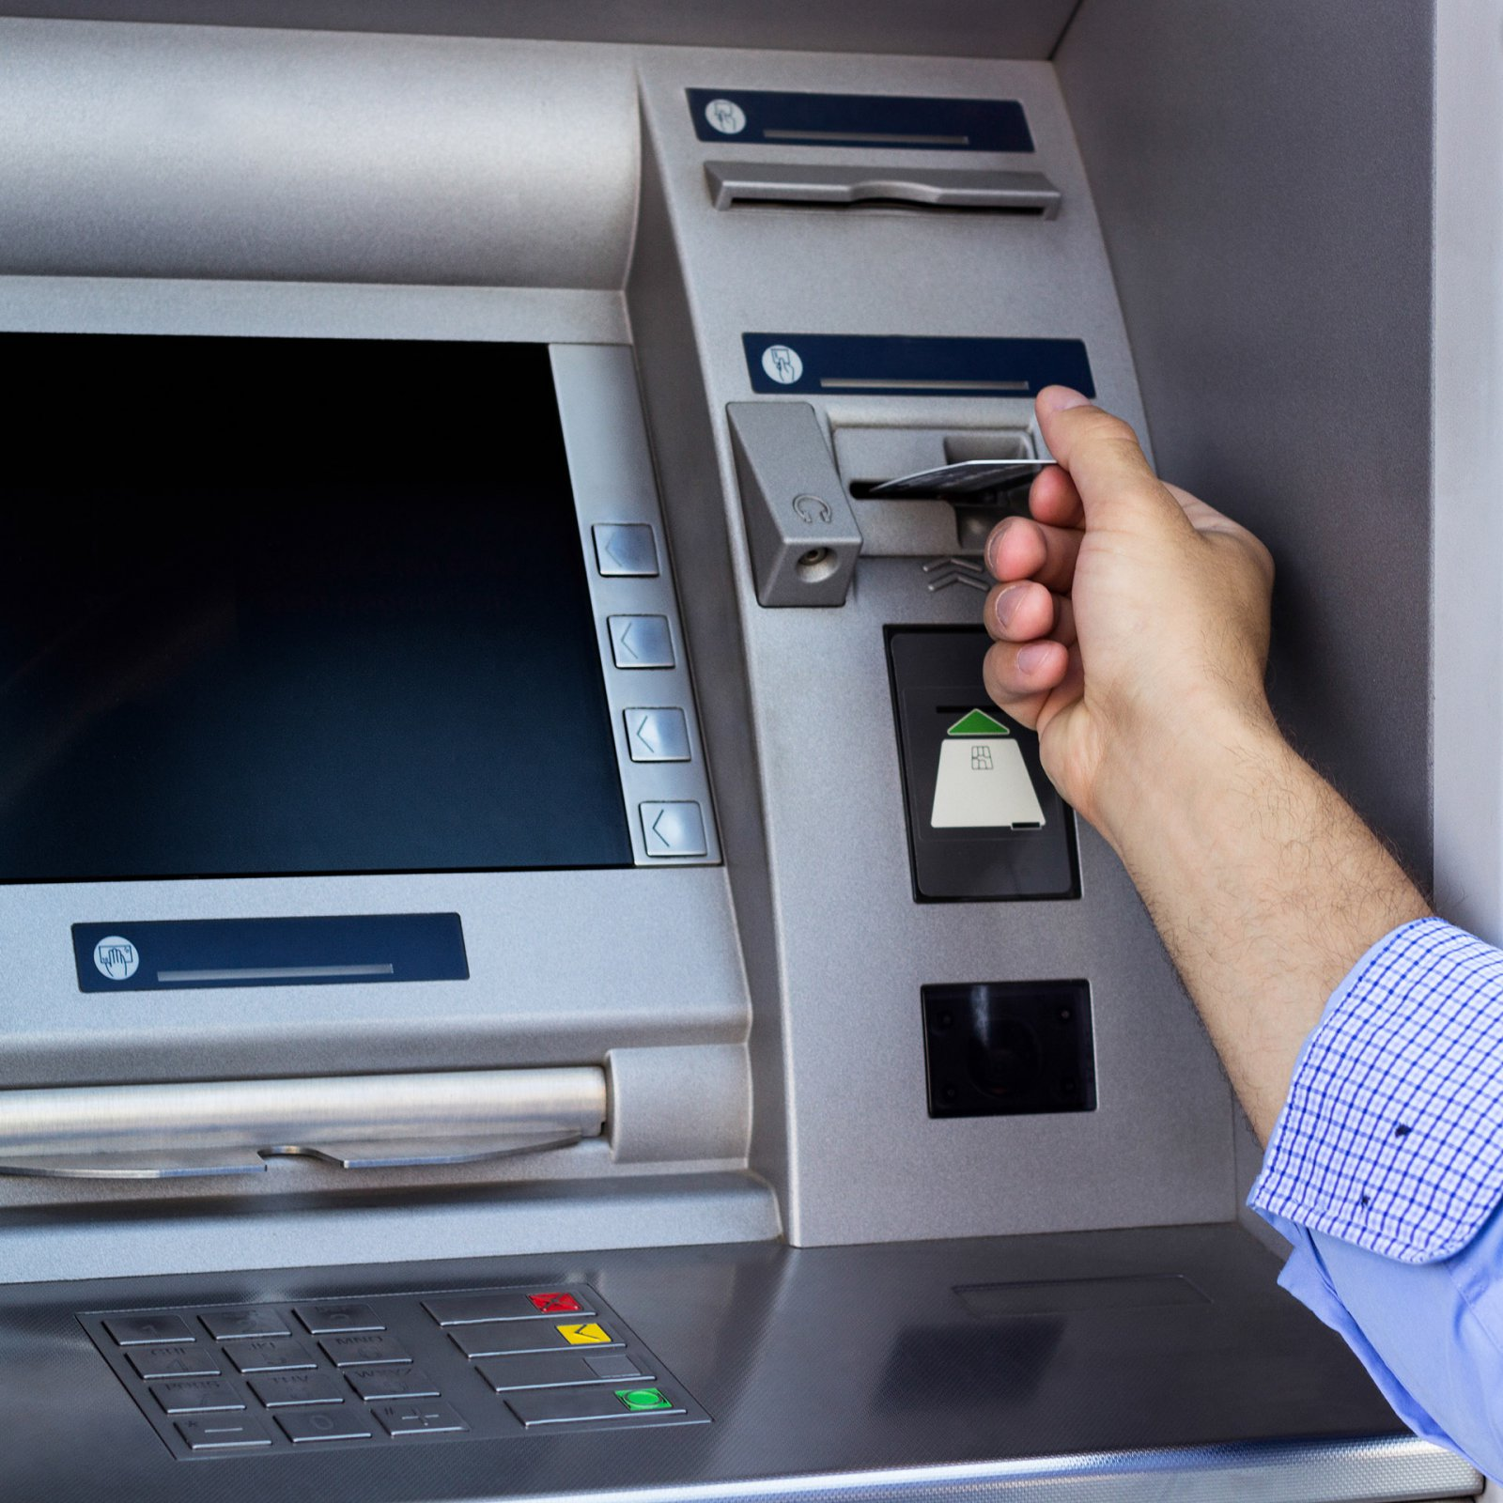
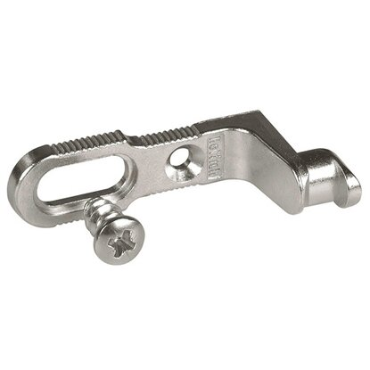
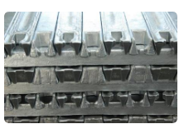
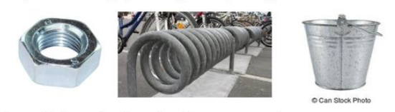
Slévárenské slitiny zinku
Hlavní přísadový prvek je hliník, vysoká pevnost v tahu a houževnost, dobrá tvářitelnost, schopnost tlumit vibrace, odolnost proti korozi
Rovnovážný diagram systému Zn-Al je typem diagramu s primární fází s omezenou rozpustností přísadového prvku a se vznikem eutektika
Eutektikum je tvořeno fází Zn-ZnAl, eutektická teplota systému Zn-Al je rovna 382°C při koncentraci 5,5 % Al
Obsah hliníku v normovaných slitinách se pohybuje v rozmezí 4-27 % Al
Slitiny zinku se odlévají všemi běžnými slévárenskými metodami, výrazně však převažuje metoda tlakového lití
Doporučuje se odlévat na strojích se studenou komorou, nichž je teplota forem nižší, aby nedocházelo k nalepování odlitků nebo reakci kovu s formou
rovnovážný diagram Zn-Al
Přednáška č. X: Doplnit název přednášky212121

Slide 22
Použité zdroje
BOTHE, Otakar. Strojírenská technologie I pro strojírenské učební obory: doporučený učební text pro střední odborná učiliště. Praha: Sobotáles, 1997. ISBN 80-85920-42-5.
ROUČKA, Jaromír. Metalurgie neželezných slitin. Brno: Akademické nakladatelství CERM, 2004. ISBN 80-214-2790-6.
[online]. [cit. 2021-01-27]. Dostupné z: https://online.ferona.cz/znaceni-nezeleznych-kovu/
[online]. [cit. 2021-02-15]. Dostupné z: https://www.vutbr.cz/www_base/zav_prace_soubor_verejne.php?file_id=38353
[online]. [cit. 2021-8-30]. Dostupné z: http://www.explat.cz/slevarenska_vyroba.html
[online]. [cit. 2021-8-30]. Dostupné z: https://alucast.cz/cs/sluzby/presne-hlinikove-odlitky
[online]. [cit. 2021-8-30]. Dostupné z: https://ujp.cz/cs/niklove-slitiny/
[online]. [cit. 2021-8-30]. Dostupné z: https://www.alfe.cz/odlitky-ze-zinku/
[online]. [cit. 2021-8-30]. Dostupné z: https://wolften.pl/cs/titanove-odlitky/
[online]. [cit. 2021-8-30]. Dostupné z: https://www.almio.cz/med
[online]. [cit. 2021-8-30]. Dostupné z: https://www.strbskepleso.sk/obcanska-vybavenost/bankomaty-a-smenarny
[online]. [cit. 2021-8-30]. Dostupné z: https://www.obi.cz/spojovaci-kovani/spojka-zadni-steny-skrine-rv-1-zinkovy-tlakovy-odlitek-poniklovany-4-ks/p/1215409
+OPORA VŠTE
Přednáška č. X: Doplnit název přednášky222222

